Slide 1



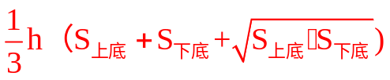

1.多面体的面积和体积公式
S表示面积，c′，c分别表示上、下底面周长，h表示高，h′表示斜高，l表示侧棱长.
名称 |  | 侧面积（S_{侧}） | 表面积（S_{表}） | 体积（V）
棱柱
棱锥
棱台
棱柱
直截面周长×l
S_{底}•h= S_{直截面}•l
S_{侧}+2S_{底}
直棱柱
ch
S_{底}•h
棱锥
各侧面积之和
S_{侧}+S_{底}
S_{底}•h
正棱锥
棱台
各侧面积之和
S_{侧}+S_{上底}+S_{下底}
正棱台

Slide 2

2.旋转体的面积和体积公式
l ，h分别表示母线、高，r表示圆柱、圆锥的底面的半径，r₁，r₂分别表示圆台上、下底面半径，R表示球的半径.
名称 | 圆柱 | 圆锥 | 圆台 | 球
S_{侧}
S_{表}
V
2πrl
πrl
π（r₁+r₂）l
2πr（l+r）
πr（l+r）
π（r₁+r₂）l+
π（r₁²+r₂²）
4πR²
πh（r₁²+r₁r₂+
r₂²）
πr²h
πr²h
πR³

Slide 3
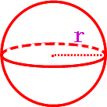
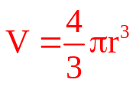
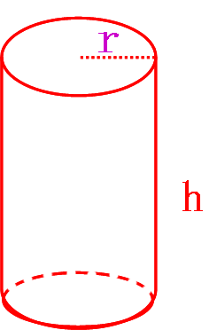
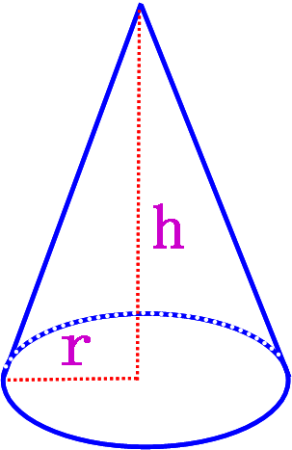
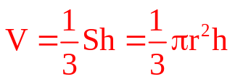
3.空间几何体的表面积和体积
名称 | 图例 | 表面积 | 体积
长方体
正方体
球体
圆柱体
圆锥体
b
S=2（ab+bc+ac）
V=abc
a
c
S=6a²
V=a³
a
S=4πr²
V=Sh=πr²h（S为圆柱底面积）
S=2πr²+2πrh
S=πr（r+l）
（l为圆锥母线长）
（S为圆锥底面积）

Slide 4
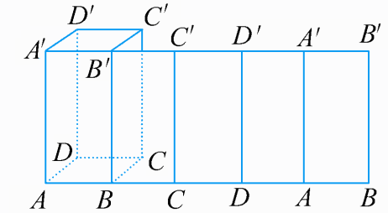
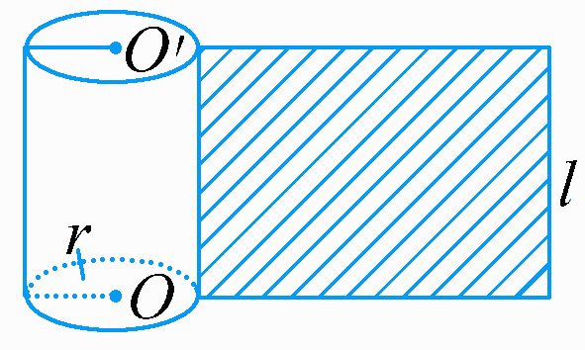
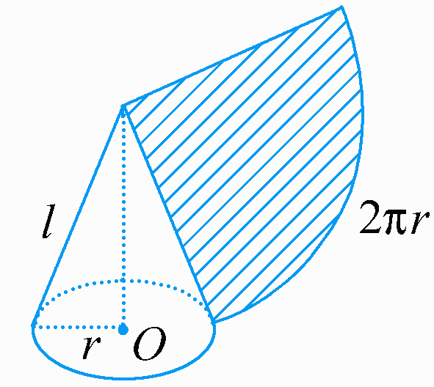
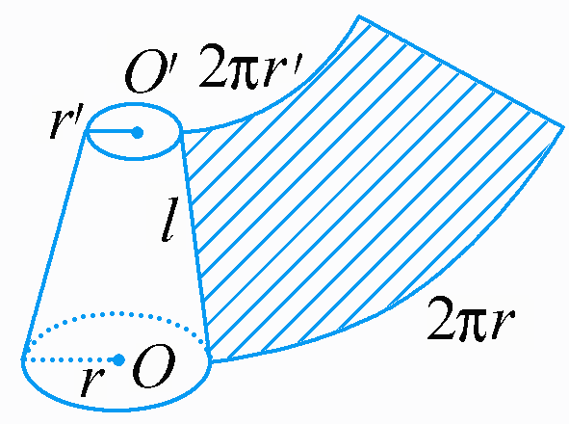
4.柱体、锥体、台体的表面积公式
 |  | 图 形 | 表面积公式
多面体
旋 转 体 | 圆柱
 | 圆锥
 | 圆台
多面体的表面积就是各个面的面积的和.
底面积：S_{底}=πr²
侧面积：S_{侧}=2πrl
表面积：S=2πrl+2πr²
底面积：S_{底}=πr²
侧面积：S_{侧}=πrl
表面积：S=πrl+πr²
上底面面积：S_{上底}=πr′²
下底面面积：S_{下底}=πr²
侧面积：S_{侧}=πl(r+r′)
表面积：S=π(r′²+r²+r′l+rl)

Slide 5





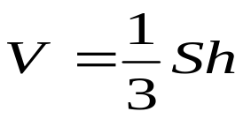
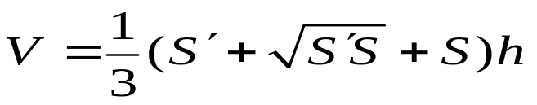
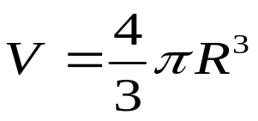
5.空间几何体的表面积和体积
圆柱的侧面积：
圆锥的侧面积：
面积
圆台的侧面积：
球的表面积：
柱体的体积：
锥体的体积：
体积
台体的体积：
球的体积：

Slide 6
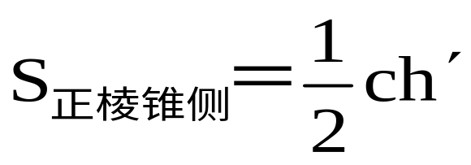
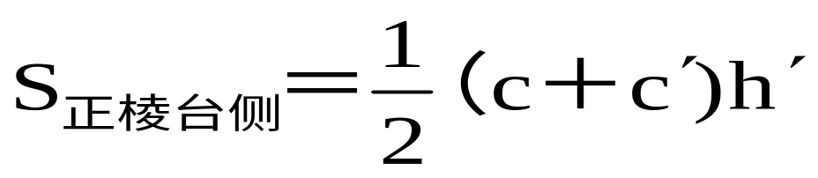
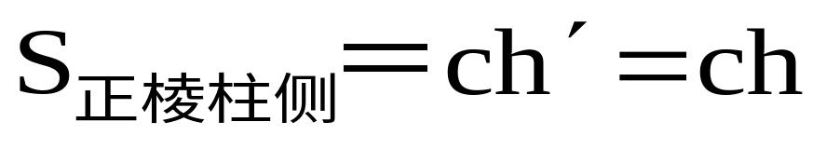
6.柱、锥、台的侧面积的关系
c′=0
c′=c
其中c′，c分别为上、下底面周长，h′为斜高或母线长，h为正棱柱的高

Slide 7
7.圆锥、圆台、圆柱侧面积的关系
S_{圆锥侧}= πrl
r₁=0
S_{圆台侧}=π（r₁+r₂)l
r₁=r₂
S_{圆柱侧}= 2πrl
其中r为底面半径，r₁，r₂分别为上、下底面半径，l为侧面母线长

